Slide 1
Μάθημα 19: «Το κλίμα της Ευρώπης»
Γεωλογία – Γεωγραφία Β’ Γυμνασίου

Slide 2
Στόχοι μαθήματος
Αναγνώριση τύπων κλίματος και τί κλίμα επικρατεί σε κάθε περιοχή
Πώς το κλίμα της Ευρώπης επηρεάζει τις ζωές των Ευρωπαίων

Slide 3
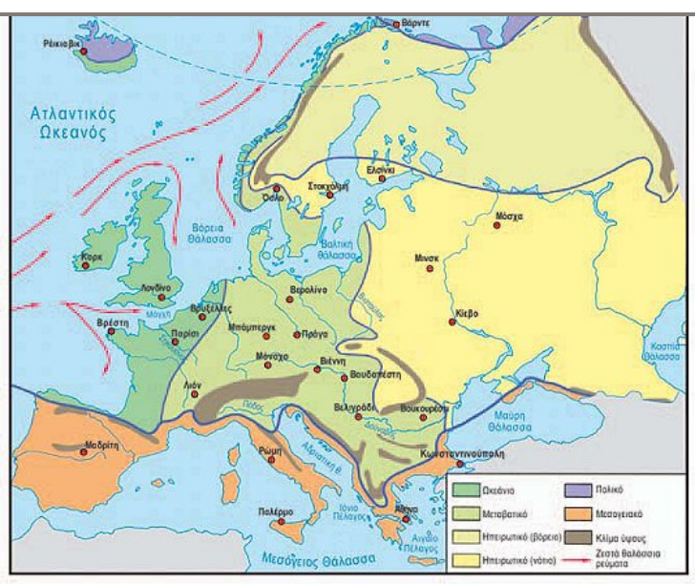
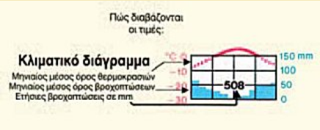
Κλιματολογικός χάρτης

Slide 4
Από τί εξαρτάται το κλίμα του κάθε τόπου;
Γεωγραφικό πλάτος
Απόσταση από τη θάλασσα
Υψόμετρο
Ειδικές τοπικές συνθήκες

Slide 5
Από τί εξαρτάται το κλίμα του κάθε τόπου;
Γεωγραφικό πλάτος: Η Ευρώπη ισαπέχει από τον Ισημερινό και τον Βόρειο Πόλο, εμφανίζοντας ΕΥΚΡΑΤΟ ΚΛΙΜΑ.
Ένα μικρό τμήμα της μόνο βρίσκεται στη βόρεια πολική ζώνη

Slide 6
Από τί εξαρτάται το κλίμα του κάθε τόπου;
2. Απόσταση από τη θάλασσα: Δεν υπάρχει περιοχή που να απέχει περισσότερο από 1000 χιλ/ρα από τη θάλασσα.
Εξαίρεση: Ανατολική Ευρώπη. Υπόλοιπη ήπειρος βρέχεται από τη θάλασσα.
Οι παραθαλάσσιες περιοχές έχουν ήπιους χειμώνες και δροσερά καλοκαίρια.

Slide 7
Από τί εξαρτάται το κλίμα του κάθε τόπου;
3. Υψόμετρο: Το μέσο υψόμετρο της Ευρώπης είναι 300 μέτρα → πεδινή ήπειρος.
Ανάγλυφο: Διαφέρει από περιοχή σε περιοχή → Ευρωπαϊκός νότος πιο ορεινός σε σχέση με τον βορρά.
Αύξηση υψομέτρου → ψυχρότερο κλίμα και χαμηλότερες θερμοκρασίες.

Slide 8
Από τί εξαρτάται το κλίμα του κάθε τόπου;
4. Ειδικές τοπικές συνθήκες:
Οροσειρές που μικραίνουν την ημέρα
Τοπικοί άνεμοι
Τεχνητές λίμνες
Καταστροφή δασών
Επέκταση αστικών περιοχών
Παράγοντες που καθορίζουν το μικροκλίμα της περιοχής

Slide 9
Από τί εξαρτάται το κλίμα του κάθε τόπου;
Εκτός από τις ειδικές τοπικές συνθήκες βασικός παράγοντας που επηρεάζει το κλίμα της Ευρώπης είναι ένας συνδυασμός της επίδρασης του Ατλαντικού Ωκεανού, της ερήμου Σαχάρας και της ψυχρής Σιβηρίας.
Ατλαντικός Ωκεανός: Δημιουργεί ΩΚΕΑΝΙΟ ΚΛΙΜΑ
Θερμά ρεύματα του κόλπου του Μεξικού → παραθαλάσσιες περιοχές ευρωπαϊκών χωρών.
Δημιουργία συννέφων πλούσια σε υγρασία → σημαντικές βροχές στη ΒΔ Ευρώπη
Έρημος Σαχάρα:
Θερμοί άνεμοι→ Νότια Ευρώπη τον χειμώνα → θερμοί νοτιάδες
Θερμοί άνεμοι→ Νότια Ευρώπη το καλοκαίρι → καύσωνες
Σιβηρία: Ξεκινούν τον χειμώνα παγωμένοι ξηροί άνεμοι → Μείωση θερμοκρασίας στην Ανατολική και Κεντρική Ευρώπη, φτλανουν ως τηεν κεντρική Ελλάδα (ξεροβόρι).

Slide 10
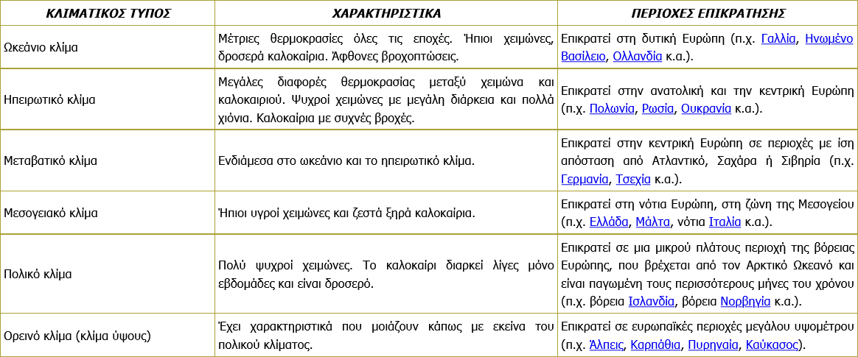
Επιμέρους κλιματικοί τύποι σε περιοχές της Ευρώπης
Γενικά – Εύκρατο κλίμα

Slide 11
Το κλίμα και η ζωή των Ευρωπαίων
Ωκεάνιο κλίμα → άφθονες βροχοπτώσεις και ήπιοι χειμώνες→ ευνοούν τις καλλιέργειες.
Κεντρική ορεινή Ευρώπη →ανεπτυγμένος χειμερινός τουρισμός.
Μεσογειακή Ευρώπη → αύξηση τουρισμού τους καλοκαιρινούς μήνες
Βόρειες περιοχές με ηπειρωτικό κλίμα → Παγωμένα ποτάμια τον χειμώνα → δυσχέρεια στις μεταφορές.
Γενικότερα: Η Ευρώπη έχει ευνοϊκό κλίμα → πυκνοκατοικημένη ήπειρος.
Παρά το ακραίο κλίμα σε κάποιες περιοχές, η πρόοδος της τεχνολογίας έχει βοηθήσει στο να ξεπεραστούν πολλά εμπόδια.
Π.χ. : Με τη βοήθεια των θερμοκηπίων παράγονται λαχανικά και στην Ισλανδία

